Slide 1
Цифровизация и применение технологий искусственного интеллекта как драйвер развития ВУЗа
Кряжев Дмитрий Александрович
Проректор по учебной работе
Оренбург, 2026

Slide 2

ПОЧЕМУ ЦИФРОВИЗАЦИЯ НЕОТЛОЖНА
КЛИНИЧЕСКАЯ РЕАЛЬНОСТЬ
Здравоохранение уже цифровое (ЭМК, телемедицина, ИИ-диагностика, запись на прием через ГУ, MAX).
Обучать студентов «пальпации» без навыков работы с цифровым контуром — значит выпускать вчерашних врачей.

Slide 3

ПОЧЕМУ ЦИФРОВИЗАЦИЯ НЕОТЛОЖНА
ЭВОЛЮЦИЯ ОБУЧЕНИЯ
Нейросети и «цифровые ассистенты» стали экзокортексом современного студента.
Запрет технологий ведет к их неконтролируемому и некритичному использованию.

Slide 4

ПОЧЕМУ ЦИФРОВИЗАЦИЯ НЕОТЛОЖНА
ЭКОНОМИЧЕСКАЯ НЕОБХОДИМОСТЬ
Автоматизация операций снижает трудозатраты и издержки, что делает университет более устойчивым.

Slide 5
ВНЕШНИЕ ВЫЗОВЫ
Распоряжение Правительства РФ от 21 декабря 2021 г. № 3759-р Об утверждении стратегического направления в области цифровой трансформации науки и высшего образования
Проект "Цифровой университет»
Проект "Цифровое мышление"

Slide 6
ВНЕШНИЕ ВЫЗОВЫ
Указ Президента РФ от 07.05.2024 г. № 309 «О национальных целях развития РФ на период до 2030 года и на перспективу до 2036 года»
Закрепляет цифровую трансформацию как одну из национальных целей.
«Кадры и образование»
Высокий уровень цифровых компетенций (преподаватели, студенты).
«Цифровая среда»
Полная цифровизация образовательного процесса.
«Цифровая зрелость»
Готовность ключевых отраслей экономики и социальной сферы.

Slide 7
ВНЕШНИЕ ВЫЗОВЫ
Национальный проект «Экономика данных и цифровая трансформация государства»
Федеральный проект «Искусственный интеллект»
Федеральный проект «Кадры для цифровой трансформации»
Федеральный проект «Цифровые платформы в отраслях социальной сферы»

Slide 8

ВНУТРЕННИЕ ВЫЗОВЫ
Необходимость оптимизации процессов планирования учебной нагрузки ППС и учебного задания кафедр

Slide 9

ВНУТРЕННИЕ ВЫЗОВЫ
Повышение эффективности процесса сопровождения обучающихся всех уровней в период обучения

Slide 10

ВНУТРЕННИЕ ВЫЗОВЫ
Необходимость оптимизации системы внутреннего документооборота, имущественного фонда и финансов

Slide 11
04
Цифровые решения: образовательные модули
Управление учебными центрами
Корпоративный Университет
Образовательные модули системы
ВУЗ, ФИС, довуз, абитуриенты
Комплексное управление: довузовское образование, ИПО, профессиональное обучение
Единая платформа для всех категорий обучающихся и поступающих
Универкон
Университет ПРОФ
Система управления контентом
Программы повышения квалификации
Централизованное управление образовательным контентом и материалами
Платформа для непрерывного профессионального образования медицинских работников
Общая характеристика
Эфикон - ВУЗ
Охват системы:
Все уровни образования
Эффективный контракт для преподавателей
Единая платформа
Интеграция:
Система мотивации и оценки эффективности преподавательской деятельности
Высокая
Масштабируемость:

Slide 12
05
Цифровые решения: административные модули
Документооборот
Бухгалтерия
Зарплата и кадры
Электронный документооборот образовательной организации с автоматизацией бизнес-процессов
Бухгалтерский учет государственного учреждения с интеграцией в ЕИС
Кадровый учет, расчет стипендий и заработной платы
Автоматизация согласования
Финансовый учет
Учет кадров
Электронное подписание
Отчетность
Расчет зарплаты
Архивирование
Интеграция с казначейством
Стипендиальное обеспечение
Медицина. Поликлиника
Медицина. Аптека
Учет пациентов, регистратура, запись на прием, ведение электронных медкарт
Учет аптечных товаров в больничной аптеке с контролем остатков
Комплексная автоматизация
Административные модули обеспечивают полный цикл управления университетом: от документооборота до медицинского обслуживания.
Электронная запись
Складской учет
ЭМК пациентов
Контроль сроков
Управление расписанием
Отчетность

Slide 13
06
Интеграция с государственными системами
10 000+
70
∞
100%
24/7
обучающихся
ОПОП
интеграций
охват
доступность
ФРМР
ЕИСМС
МСОИ
Образовательный кредит
Федеральный регистр медицинских работников
Отчеты о государственном задании
Многофункциональный сервис обмена информацией
Интеграция с системой образовательных кредитов
ФИС ГИА
ФРДО
Модуль студентов (прием, ГИА)
ФБДА
Документы об образовании и квалификации
Подтверждение дипломов
Личный кабинет
Личный кабинет обучающегося
ВСЦМ
Отчеты организации
ЕПГУ
Зачетные книжки
Единый портал госуслуг
Статистика
Сведения о зачетных книжках и студенческих билетах
Статистическая отчетность

Slide 14

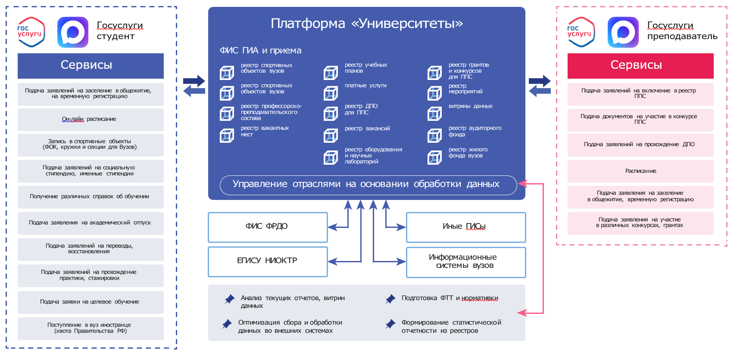
ЧТО НАС ЖДЕТ…

Slide 15
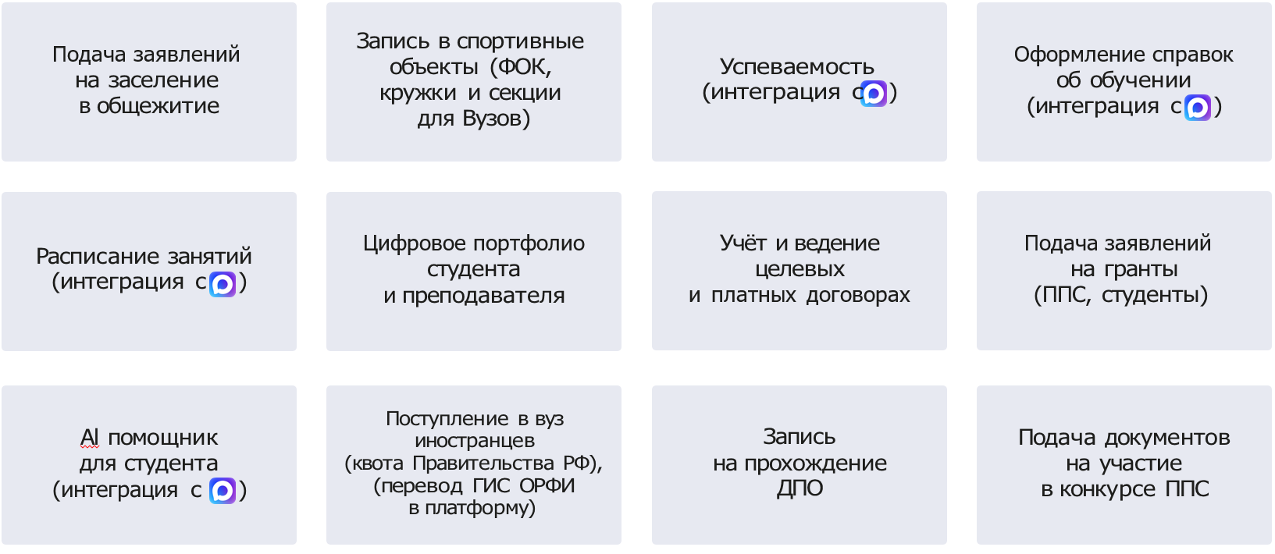
ПРОГНОЗИРУЕМЫЕ ЭФФЕКТЫ ОТ
ЗАПУСКА ПЛАТФОРМЫ «УНИВЕРСИТЕТЫ»

Slide 16
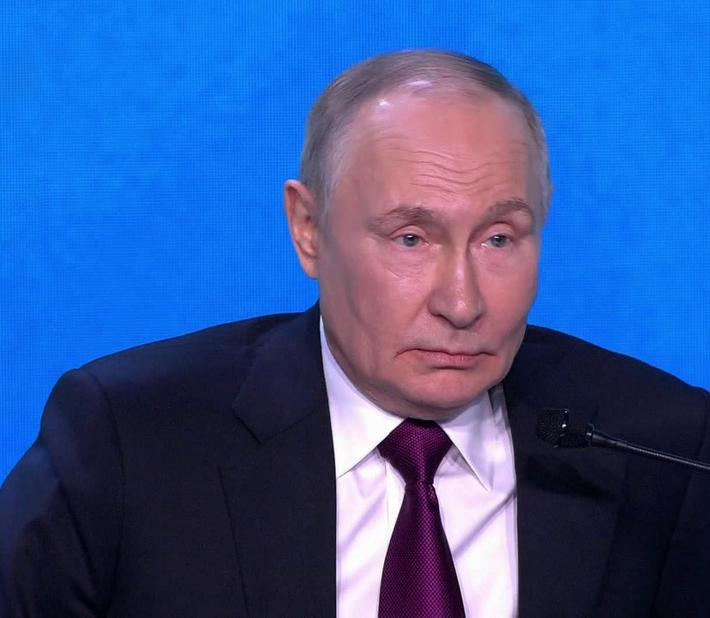
«Значительно увеличится спрос на отдельные специальности и специалистов высшего уровня, в то время как искусственный интеллект будет постепенно заменять работников начальных ступеней, в том числе креативного и даже интеллектуального труда…. Но я обращаю ваше внимание на это, это в высшей степени важно, в высшей степени. Нужно изменить всю парадигму подготовки кадров, всю.»
В.В. Путин

Slide 17
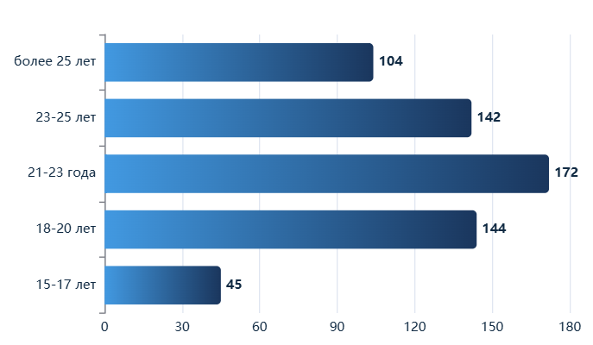
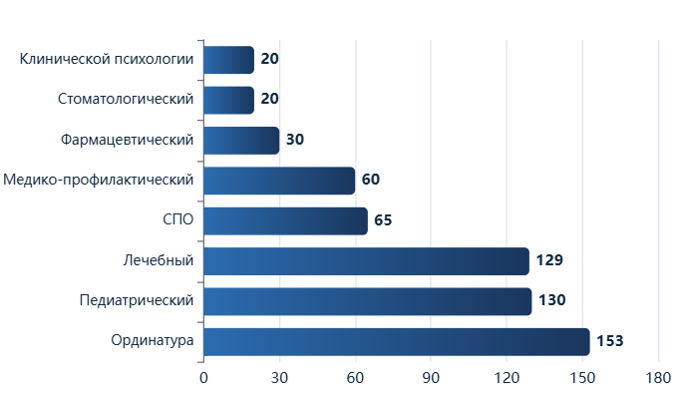
Результаты опроса студентов
Всего респондентов
79.7%
20.3%
607 студентов
женщин (484 чел.)
мужчин (123 чел.)
Распределение по возрасту
Распределение по факультетам

Slide 18
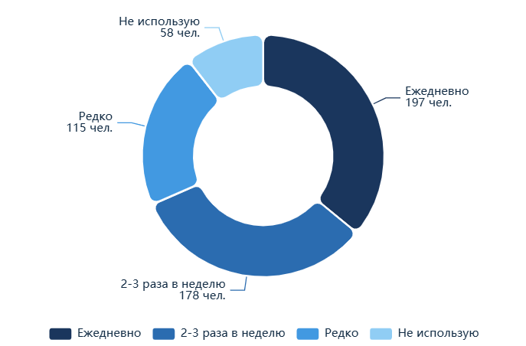
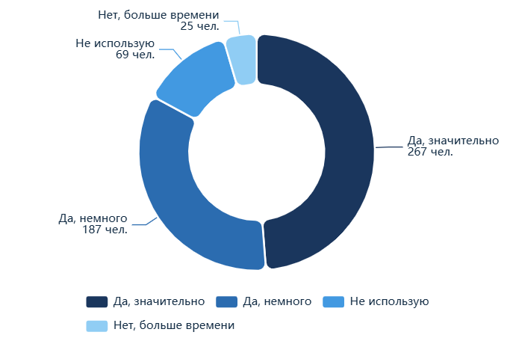
Результаты опроса студентов: использование ИИ
Частота использования ИИ-инструментов
Помогает ли ИИ экономить время?
62.4%
9.6%
74.8%
4.1%
используют регулярно
не используют
экономят время
тратят больше времени

Slide 19
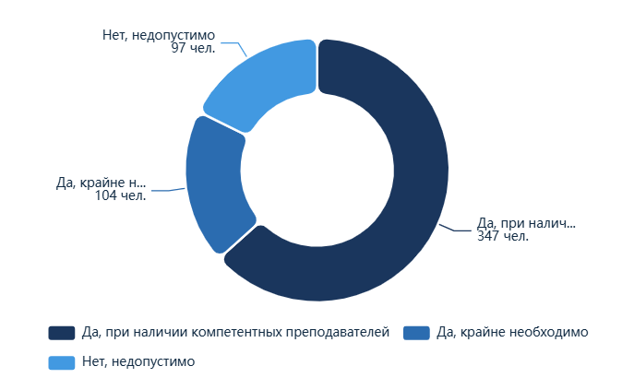
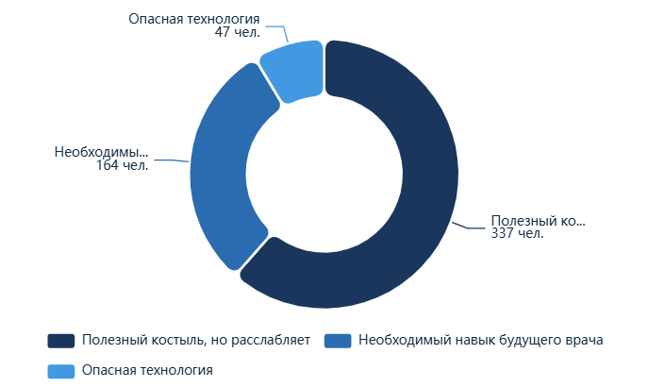
Результаты опроса студентов: отношение к ИИ
Ваше отношение к ИИ в медицинском образовании
Целесообразность введения дисциплин по ИИ
Ключевой вывод: Большинство студентов (83.2%) видят в ИИ полезный инструмент, но осознают риски чрезмерного доверия технологиям.
Ключевой вывод: Подавляющее большинство (74.3%) поддерживает введение дисциплин по ИИ при наличии компетентных преподавателей.

Slide 20
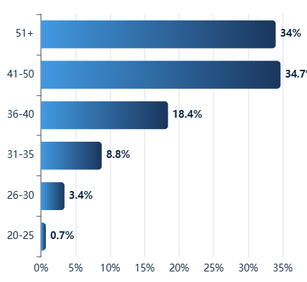
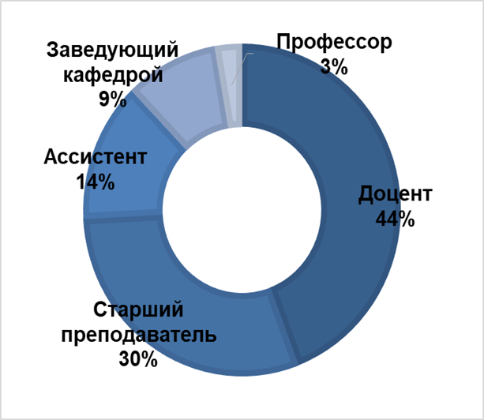
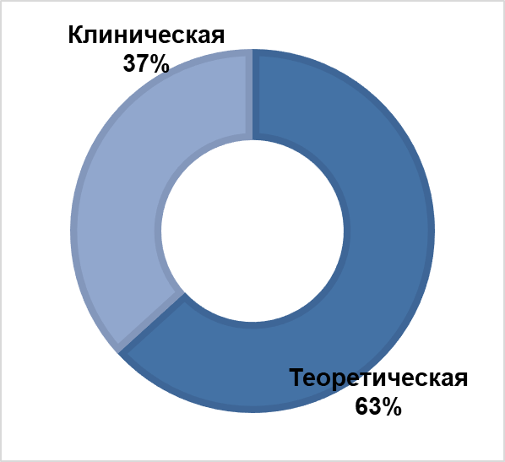
Результаты опроса преподавателей
Всего респондентов
79.6%
20.4%
147 преподавателей
женщин (117 чел.)
мужчин (30 чел.)
Распределение по возрасту
Распределение по должности
Тип работы

Slide 21
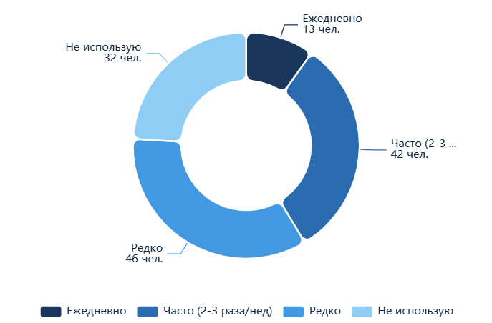
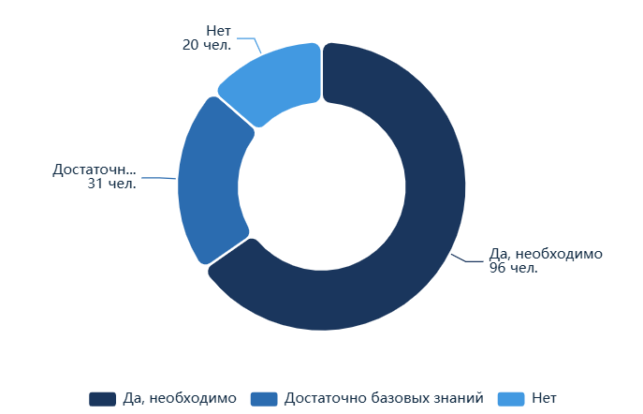
Результаты опроса преподавателей
Частота использования ИИ-инструментов
Потребность в обучении (промпт-инжиниринг)
37.4%
21.8%
Ключевой вывод: Подавляющее большинство преподавателей (65.3%) нуждается в дополнительном обучении работе с ИИ.
используют регулярно
не используют

Slide 22
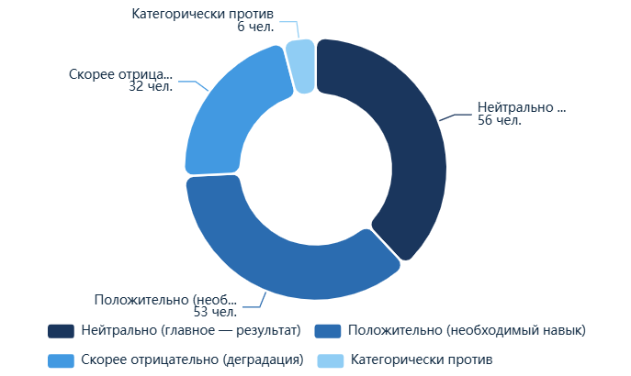
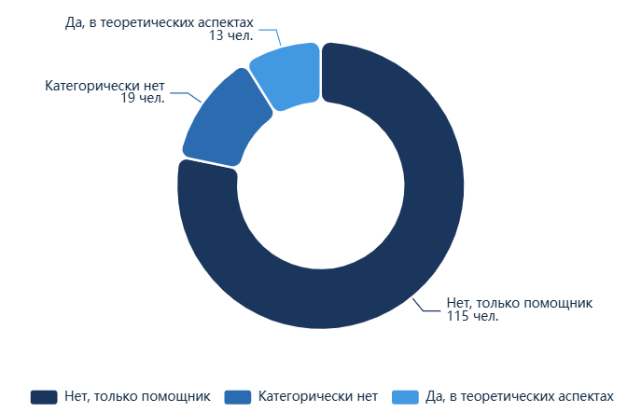
Результаты опроса преподавателей
Отношение к использованию ИИ студентами
Заменит ли ИИ преподавателя?
Ключевой вывод: Большинство преподавателей (74.1%) нейтрально или положительно относятся к использованию ИИ студентами.
Ключевой вывод: Подавляющее большинство (91.2%) уверено, что ИИ останется помощником, а не заменой преподавателю.

Slide 23
РЕЗУЛЬТАТЫ ОПРОСА СТУДЕНТОВ
Большинство студентов применяют ИИ‑инструменты при подготовке к занятиям.
Подавляющее большинство отмечают, что ИИ помогает экономить время.
Отношение к внедрению ИИ в медицинское образование — положительное.
Высокий уровень поддержки введения специальных дисциплин по ИИ в ОрГМУ.

Slide 24
РЕЗУЛЬТАТЫ ОПРОСА ПРЕПОДАВАТЕЛЕЙ
Частота использования ИИ среди преподавателей значительно ниже, чем у студентов.
Отношение к использованию ИИ студентами неоднозначное: часть преподавателей воспринимает это позитивно, часть — настороженно.
Большинство преподавателей указывают на необходимость дополнительного обучения

Slide 25

СТРАТЕГИЧЕСКИЕ НАПРАВЛЕНИЯ ЦИФРОВИЗАЦИИ И ИСПОЛЬЗОВАНИЯ ТЕХНОЛОГИЙ ИИ В ОРГМУ
Создание единой цифровой экосистемы в ОрГМУ

Slide 26
СТРАТЕГИЧЕСКИЕ НАПРАВЛЕНИЯ ЦИФРОВИЗАЦИИ И ИСПОЛЬЗОВАНИЯ ТЕХНОЛОГИЙ ИИ В ОРГМУ
Повышение цифровой компетентности и укрепление роли преподавателя в условиях цифровизации
Создание учебно-методической комиссии по цифровизации и внедрению технологий искусственного интеллекта
Разработка и внедрение показателей эффективности деятельности ППС по цифровизации ОПОП и внедрение ИИ-технологий в учебный процесс

Slide 27
СТРАТЕГИЧЕСКИЕ НАПРАВЛЕНИЯ ЦИФРОВИЗАЦИИ И ИСПОЛЬЗОВАНИЯ ТЕХНОЛОГИЙ ИИ В ОРГМУ
Создание кафедры цифровой медицины
Введение дисциплин и модулей по применению технологий ИИ и цифровизации в медицине для студентов
Координация проектной и научно-исследовательской работы студентов в области ИИ

Slide 28
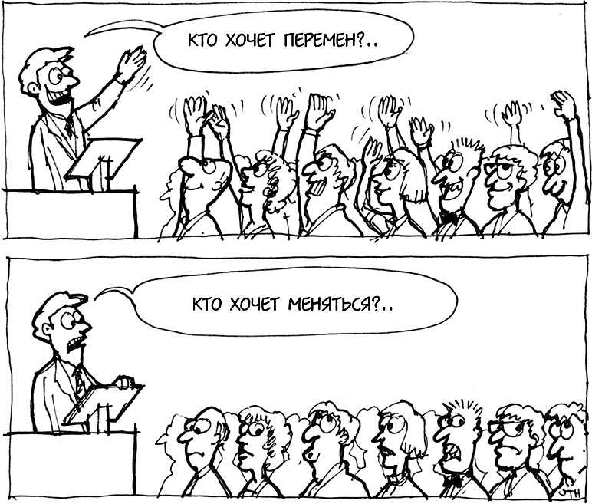

Slide 29
СПАСИБО ЗА ВНИМАНИЕ!
«Цифровизация — это не просто внедрение технологий, это изменение культуры, мышления и подхода к образованию будущих врачей

